Slide 1
MODEL WSPARCIA MIĘDZYSEKTOROWEGO W POWIECIE PUCKIM

Slide 2
Etapy wdrażania
modelowego wsparcia międzysektorowego na rzecz
zintegrowania działań wokół dzieci, uczniów
i rodzin zamieszkałych
w
Powiecie Puckim

Slide 3
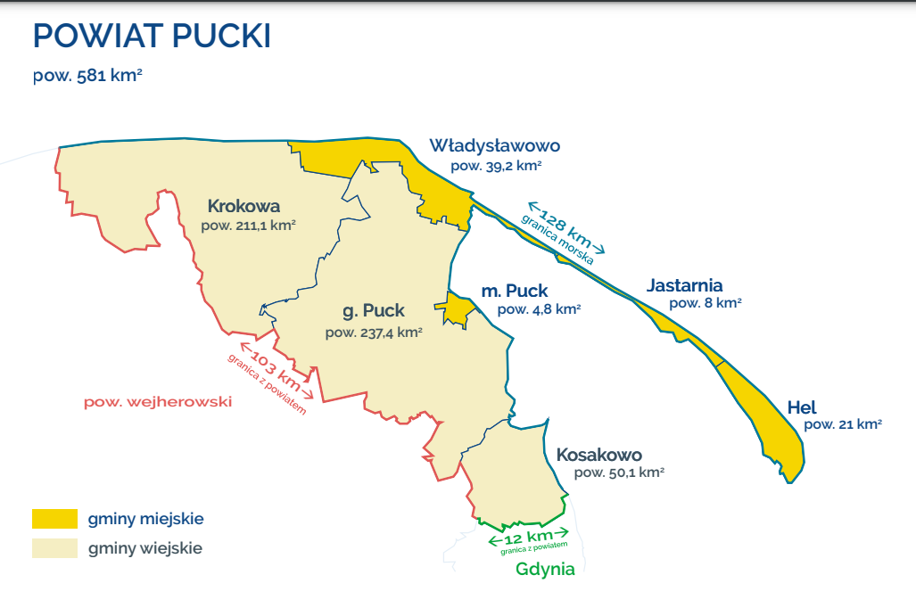
II1
ETAP I. „ZEROWY”
Podpisanie umowy
o współpracy
30 września 2022 r.
Udział w spotkaniach informacyjnych
/szkoleniach;
Notes:
Powierzchnia powiatu powiększona o 278 km2 wód

Slide 4
II1
ETAP II. PRZYGOTOWANIE DO REALIZACJI ZADAŃ
wyznaczenie osób i jednostek odpowiedzialnych za wdrożenie;
Instytucja Koordynująca – SOSW – Uchwała Zarządu Powiatu Puckiego z dn. 17.10.2022 r.
Koordynator WMW – naczelnik wydziału edukacji w Starostwie Powiatowym w Pucku
Koordynator IK – dyrektor SOSW
Koordynator BWWR – specjalista z PPP
Koordynator BU – specjalista z SOSW
powołanie Powiatowego Zespołu Koordynacji Zasobów

Slide 5
II1
ETAP III. Identyfikacja i utworzenie sieci współpracy
spotkania inicjujące współpracę;
z dyrektorami i pedagogami ze szkół i przedszkoli;
z dyrektorami PP-P, PCPR, Przychodni, Szpitala;
ustalenie zasad współpracy w ramach sieci, identyfikacja i ocena ryzyk związanych ze współpracą;
powołanie Zespołu ds. Koordynacji Współpracy Międzyinstytucjonalnej:
PPP, SOSW, Szpital Pucki, PCPR;

Slide 6
II
Etap IV. Rozpoznanie potrzeb i diagnoza obszaru realizacji zadań
wstępna ocena potrzeb lokalnych;
analiza dokumentów strategicznych;
Strategia Rozwoju Ziemi Puckiej na lata 2016 -2026,
Powiatowa Strategia Rozwiązywania Problemów Społecznych na lata 2016 – 2025,
Powiatowy Program Ochrony Zdrowia Psychicznego;
Powiatowa Strategia Rozwiązywania Problemów Społecznych na lata 2016 – 2025
Powiatowy Program Działań na rzecz osób niepełnosprawnych na lata 2016 - 2025
ocena zasobów, w tym podmiotów współpracy; opracowanie raportu badania zasobów ;
rozpoznawanie gotowości współpracy;

Slide 7
II
Etap V. Lokalne zasoby w sieci współpracy
• inwentaryzacja zasobów i potrzeb lokalnych instytucji wsparcia;
• alternatywy wsparcia w obszarach niezaspokojonych potrzeb w oparciu o zasoby lokalne;
• wspólne utworzenie koszyka usług lokalnych;
https://padlet.com/mborzyszkowska73/ wczesne-wspomaganie-rozwoju-93ykvl3l0o9npr9f
• powołanie Specjalistycznych Zespołów Wsparcia, ze wskazaniem zakresu ich zadań i kompetencji;

Slide 8
II
Etap V. Lokalne zasoby w sieci współpracy
• inwentaryzacja zasobów i potrzeb lokalnych instytucji wsparcia;

Slide 9
II
Etap VI. Praca w modelu – testowanie przyjętych rozwiązań
Model 1. WWR
Diagnozowanie potrzeb lokalnych w zakresie wwr w oparciu o narzędzia skriningowe oraz inne narzędzia diagnostyczne. Poszerzenie obserwacji o
a/ wywiady oparte na rutynach
b/analiza środowiska rodzinnego oraz opiekuńczo- edukacyjnego
(zarys mocnych i słabych stron)

Slide 10
II
Etap VI. Praca w modelu – testowanie przyjętych rozwiązań
Model 2. WWR
Przygotowanie planu wsparcia międzysektorowego dla 10 rodzin z powiatu, analiza potrzeb, priorytety, wdrożenie działań wspierających.
Pomocą objęto 10 dzieci ( rodzin środowisk) w wieku 14 miesięcy- 6 lat.
Pierwsze wnioski/ dobre praktyki:
1/ nawiązanie/ odtworzenie współpracy z placówkami medycznymi umożliwia wczesną reakcję w zakresie wwr
2/ powołanie Zespołu ds. Koordynacji Współpracy Międzyinstytucjonalnej daje szansę na lepsze wsparcie dziecka/rodziny/środowiska w oparciu o zasoby lokalne
3/ utworzona lokalna sieć specjalistów daje większe możliwości kompatybilnych działań wspierających z zakresu wwr.

Slide 11
II
Etap VI. Praca w modelu – testowanie przyjętych rozwiązań
Model 3. Uczeń
1. Diagnoza potrzeb ucznia z trudnościami – realizacja badań skriningowych ( I i II etap badań).
2. Analiza potrzeb w zakresie wsparcia ucznia w oparciu o I i II etap badań (na podstawie narzędzi badawczych - wygenerowanie mocnych i słabych stron).
3. Powołanie i spotkania z zespołami i rodzicami w celu zebrania informacji na temat funkcjonowania uczniów w rodzinie i klasie/szkole oraz przedyskutowanie propozycji wsparcia w różnych sektorach.
4. Przygotowanie planu wsparcia międzysektorowego dla 10 uczniów z powiatu:
a/ określenie potrzeb ucznia i rodziny w zakresie wsparcia (rzeczowego, osobowego, informacyjnego);
b/ charakterystyka istniejącej ścieżki wsparcia w tym opis funkcjonujących już form wsparcia w szkole i poza szkołą;
c/ analiza posiadanej przez ucznia dokumentacji;
d/ analiza środowiska rodzinnego;
e/ określenie możliwości udzielenia form wsparcia z zasobów powiatowych;
f/ tworzenie Indywidualnego Planu Edukacyjnego, Protokołu Szkolnej Oceny Funkcjonalnej oraz Planu Wspierania Ucznia i Rodziny;
g/ wdrożenie i monitorowanie działań wspierających.

Slide 12
II
Etap VI. Praca w modelu – testowanie przyjętych rozwiązań
Model 4. Uczeń
Wnioski/ dobre praktyki
Wymiana doświadczeń, informacji w ramach sieci oligofrenopedagogów oraz baza dostępności do specjalistów możliwością szybszego i większego wsparcia ucznia w szkole i środowisku pozaszkolnym.
Niezbędne jest tworzenie nowych rozwiązań na potrzeby uczniów, rodziny i szkół.
Zespół do spraw Koordynacji Współpracy Międzysektorowej daje możliwości na lepsze, właściwe wsparcie ucznia oraz rodziny.
Konieczne jest nawiązanie kontaktów i współpracy pomiędzy instytucjami wspierającymi ucznia/rodzinę z różnych sektorów, zwłaszcza ze służbą zdrowia.
Potrzeba wymiany doświadczeń pomiędzy rodzicami zaangażowanymi w projekt – docelowo tworzenie grup wsparcia rodziców.
Rodzice uczniów starszych (na etapie szkoły ponadpodstawowej) w związku wyczerpaniem możliwości wsparcia dziecka na wczesnym etapie nie wykazują już potrzeby wsparcia rodziny w innych sektorach niż edukacja.
GRUPA UCZNIÓW
SZKOŁA
RODZINA
GRUPA UCZNIÓW
SZKOŁA
RODZINA
GRUPA UCZNIÓW
SZKOŁA
RODZINA

Slide 13
Większość rodzin wykazuje potrzebę doposażenia ich dziecka w szkole w:
- specjalistyczne pomoce dydaktyczne,
- prosty sprzęt rehabilitacyjny, np. wkładki ortopedyczne;
- sprzęty multimedialne, a także:
- objęcia go zajęciami rewalidacyjnymi;
Uczniowie szkół ponadpodstawowych często nie oczekują indywidualnego wsparcia lecz pracy z całym zespołem klasowym aby przestać być wyobcowaną jednostką;
Nauczyciele odczuwają niedosyt specjalistycznych, konkretnych szkoleń związanych ze specjalnymi potrzebami uczniów.

